Slide 1
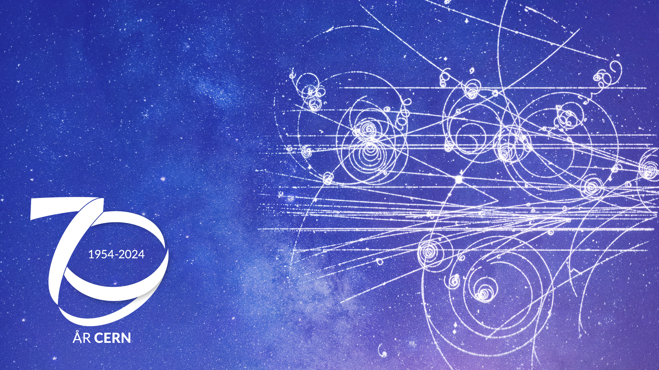

Introduksjon til partikkelfysikk
– Hva og hvorfor?
Are Raklev

Slide 2
Det fundamentale spørsmålet

Slide 3
Hva er universet laget av? ¹
¹ I en materialistisk forståelse.
Notes:
Partikkelfysikk/høyenergifysikk forsøker å svare på hva byggeklossene i universet er, og hvilke lover som gjelder for disse

Slide 4
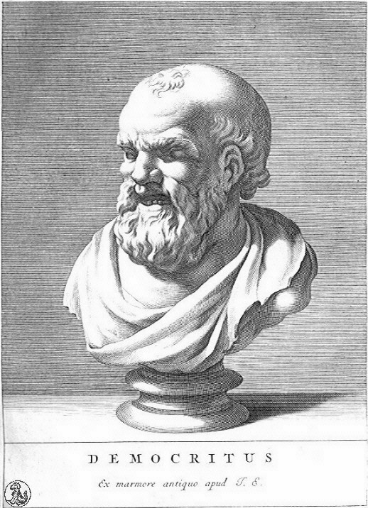
Alt er vann.
Thales, ca. 624-547 f.Kr.
Alt er luft.
Anaximenes, ca. 585-525 f.Kr.
Alt er ild.
Heraklit, ca. 540-480 f.Kr.
“det som eksisterer er [bare] atomer og tomrom”
(ἐτεῆι δὲ ἄτομα καὶ κενόν)
Demokrit, ca. 460-370 f.Kr.
Notes:
Et spørsmål menneskeheten har stilt seg lenge.
Selv ikke de greske filosofene var helt enige
Idéen om eksistensen av noe udelelig eller elementært — atomene — er tillagt Demokrit (Thrasyllus tetralogier)
Tomrommet kenon — the void (vakuum)

Slide 5
En kort historie om partikkelfysikk
Notes:
Hvordan leter man egentlig etter universets byggeklosser?
Begrenset med tid — men skal forsøke en versjon av partikkelfysikken historie

Slide 6

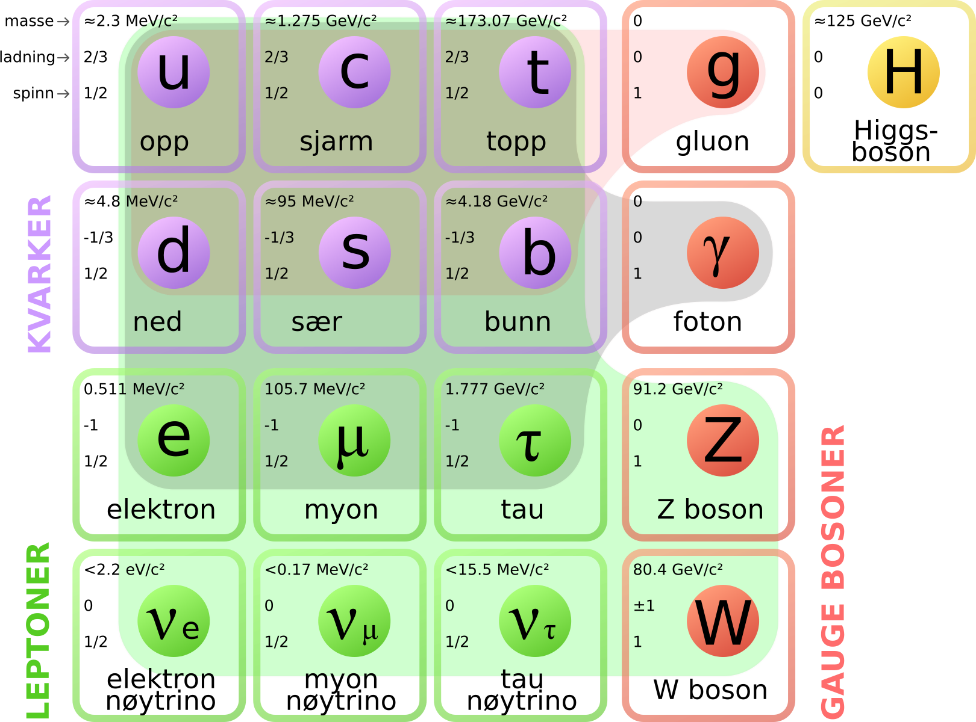

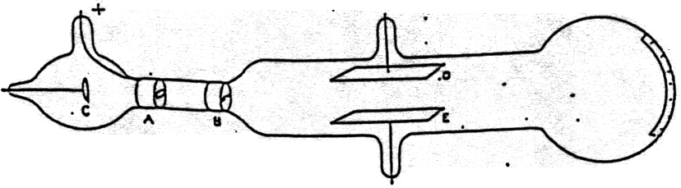
10 V
J.J. Thomson, “Cathode Rays”, The Electrician 39, 104 (1897)
Notes:
Etter etableringen av grunnstoffene i andre halvdel av 1800-tallet — det som har kommet til å hete atomene, men som slett ikke er udelelige — så ble den første elementæpartikkelen — elektronet — funnet i 1897
En enkel partikkelakselerator — katoderøret

Slide 7
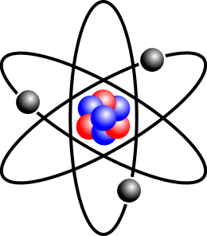
Nøytroner
Elektroner
Protoner
Notes:
Det stakkars atomet har fått gjennomgå opp i gjennom årene og ble etter hvert revet fra hverandre i elektroner, samt protoner og nøytroner i kjernen
Sentralt er stadig større energier som behøves, partikler akselerert over millioner av volt er nødvendig for å rive i stykker atomkjernen.
Geiger og Marsden (1911) alphapartikler mot gullfolie.
Ernst Rutherford: “som en kanonkule traff et papirtørkle og spratt tilbake”.
En positivt ladet liten kjerne (1/5000 av atomet).
For tung til å bare være protoner (kjernen i hydrogenatomet).
James Chadwick (1932) oppdagelsen av nøytronet
Kan nå forklare alle grunnstoffene. Historien kunne endt her.

Slide 8
E0 = mc²
Notes:
Men hvorfor stoppe der
I følge Einstein er alt vi trenger for å lage materie nok energi

Slide 9

Notes:
I en moderne partikkelakselerator akselererer vi partikler til svært høye energier, nær lysets hastighet, og smeller de sammen for å studere hva som kommer ut av kollisjonene

Slide 10
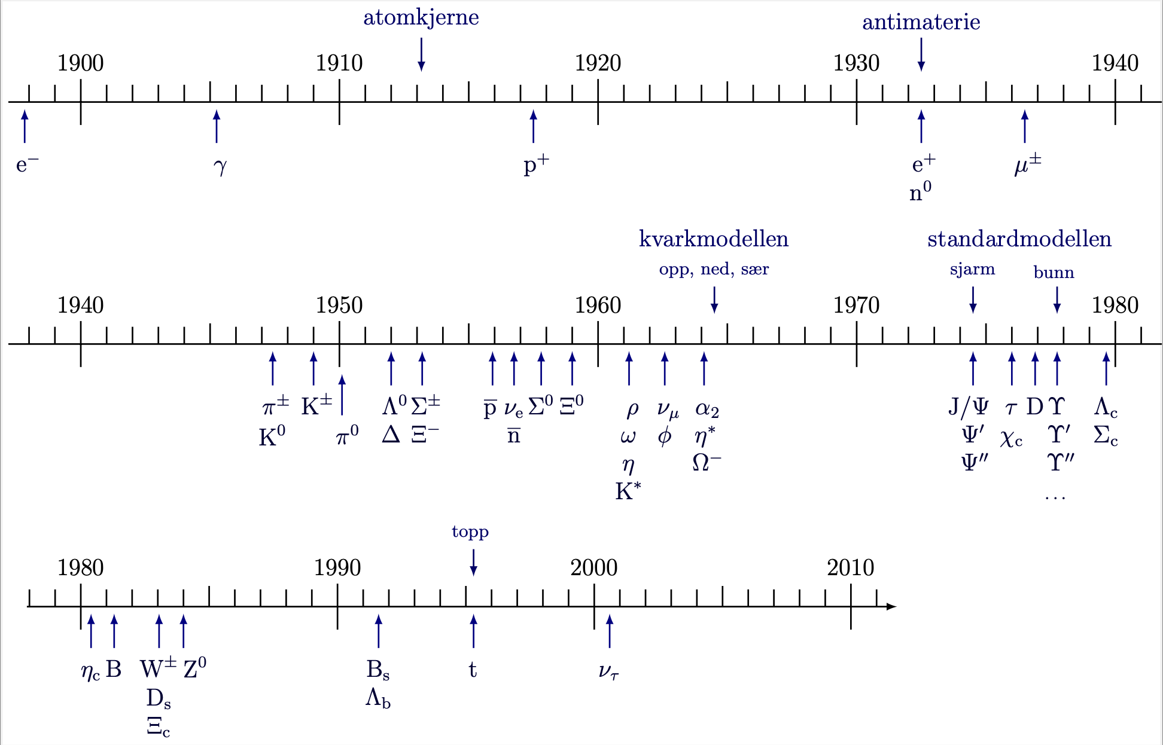
Notes:
På den måten har vi oppdaget en hel zoologisk hage av mer eller mindre elementære partikler
CERN ble med på denne leken fra begynnelsen av med proton synkrotronen bygd av Odd Dahl, Rolf Widerøe og andre på midten av 1950-tallet

Slide 11
Standardmodellen (2008)
Notes:
Til tross for den tilsynelatende kompleksiteten kan alle disse partiklene og deres egenskaper organiseres innen det vi kaller Standardmodellen for partikkelfysikk

Slide 12
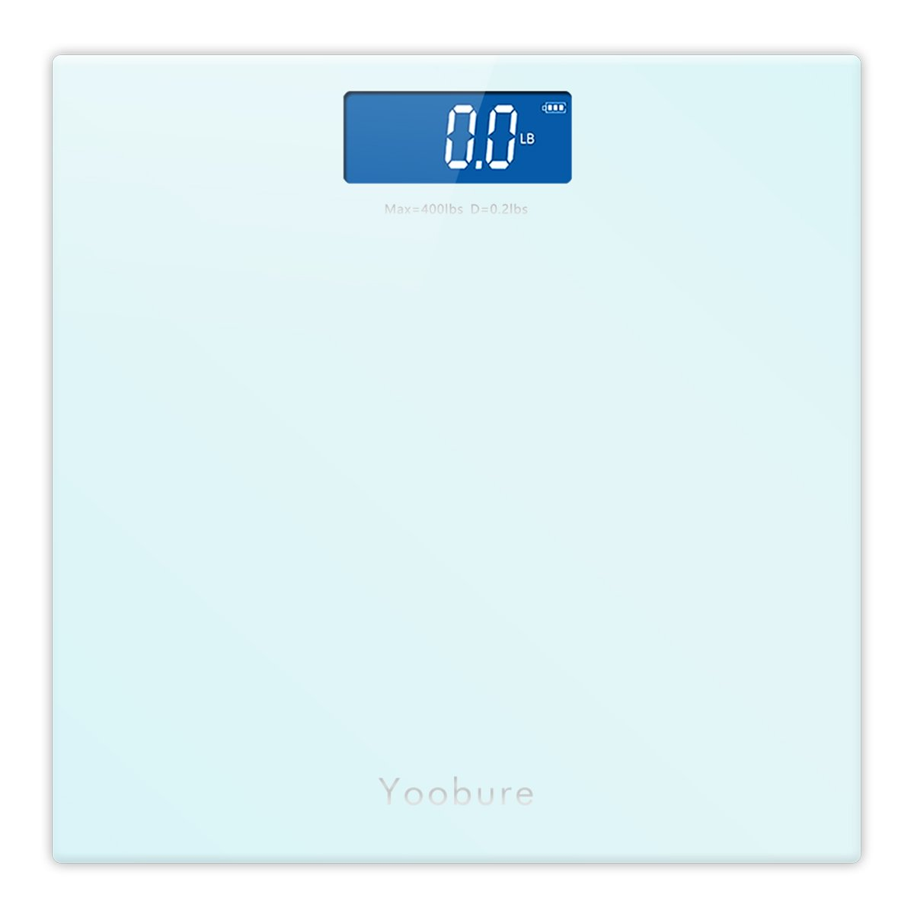
Et “vektig” problem…
Notes:
Imidlertid hadde den modellen et stort problem…

Slide 13
Large Hadron Collider

Slide 14
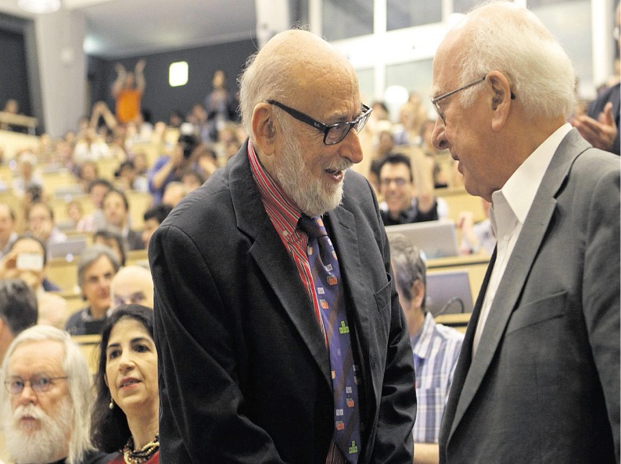

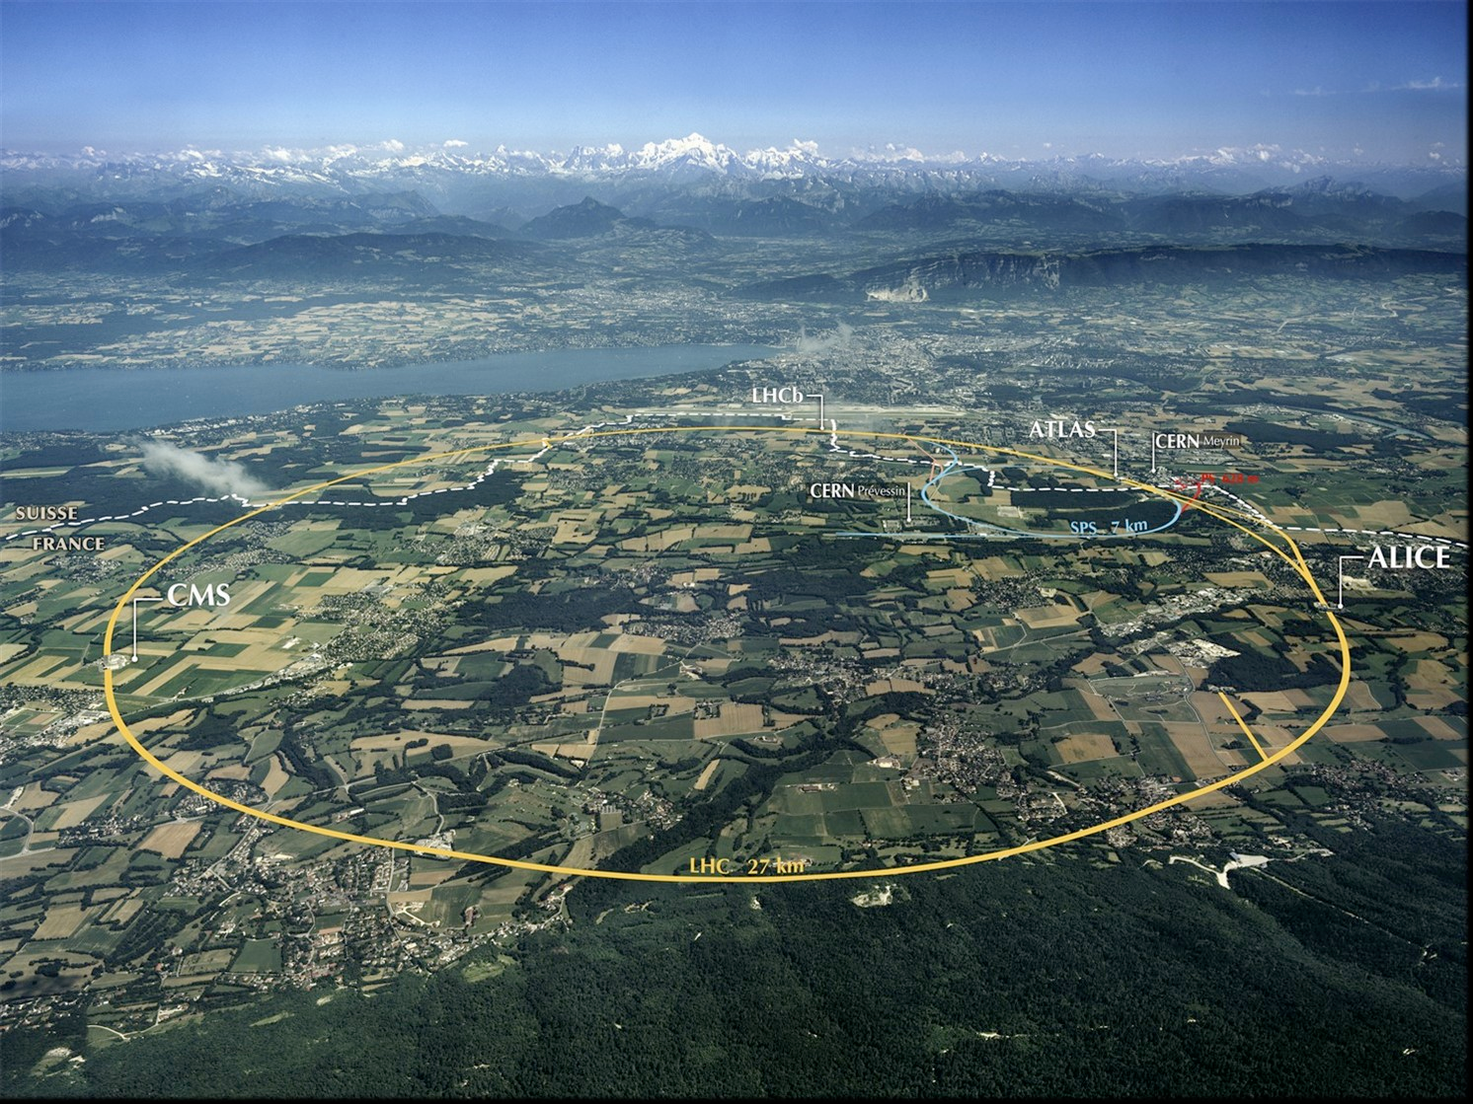
Notes:
En akselerator med så høy energi og så høy rate med data taking at den er garantert å enten finne Higgsbosonet eller vise at SM ikke kan virke
First concrete plans made in 1984 — first beam 2008
Higgsbosonet oppdaget i 2012 (Higgsdependence Day 4. juli)
Endelig kunne Englert & Higgs motta nobelprisen for modellen i 2013

Slide 15
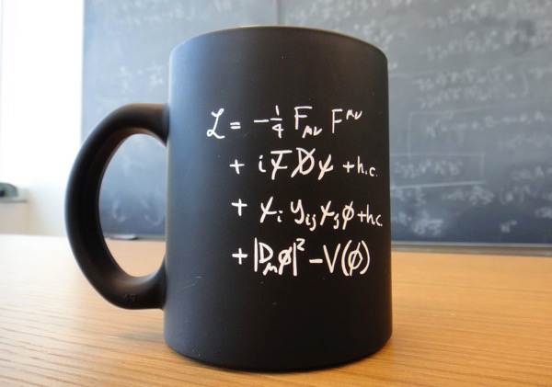
Standardmodellen (2024)
Notes:
En internt konsistent modell av mikrokosmos
Den mest presise modellen i vitenskapen: teori og eksperiment stemmer overens opp til 10 desimaler i noen tilfeller
I stand til å korrekt forutsi resultatet av alle nåværende målinger på LHC (i alle fall de vi har sjekket)

Slide 16
Hva er det vi ikke forstår?
Hva mørk energi og mørk materie er
Hvordan gravitasjon henger sammen med de andre kreftene
Hvorfor det er mer materie enn antimaterie i universet
Hvorfor nøytrinoer har masse
Hvorfor Higgsbosonet er så lett
…
Notes:
Tilbake til det fundamentale spørsmålet

Slide 17
Bonusmateriale

Slide 18


Slide 19
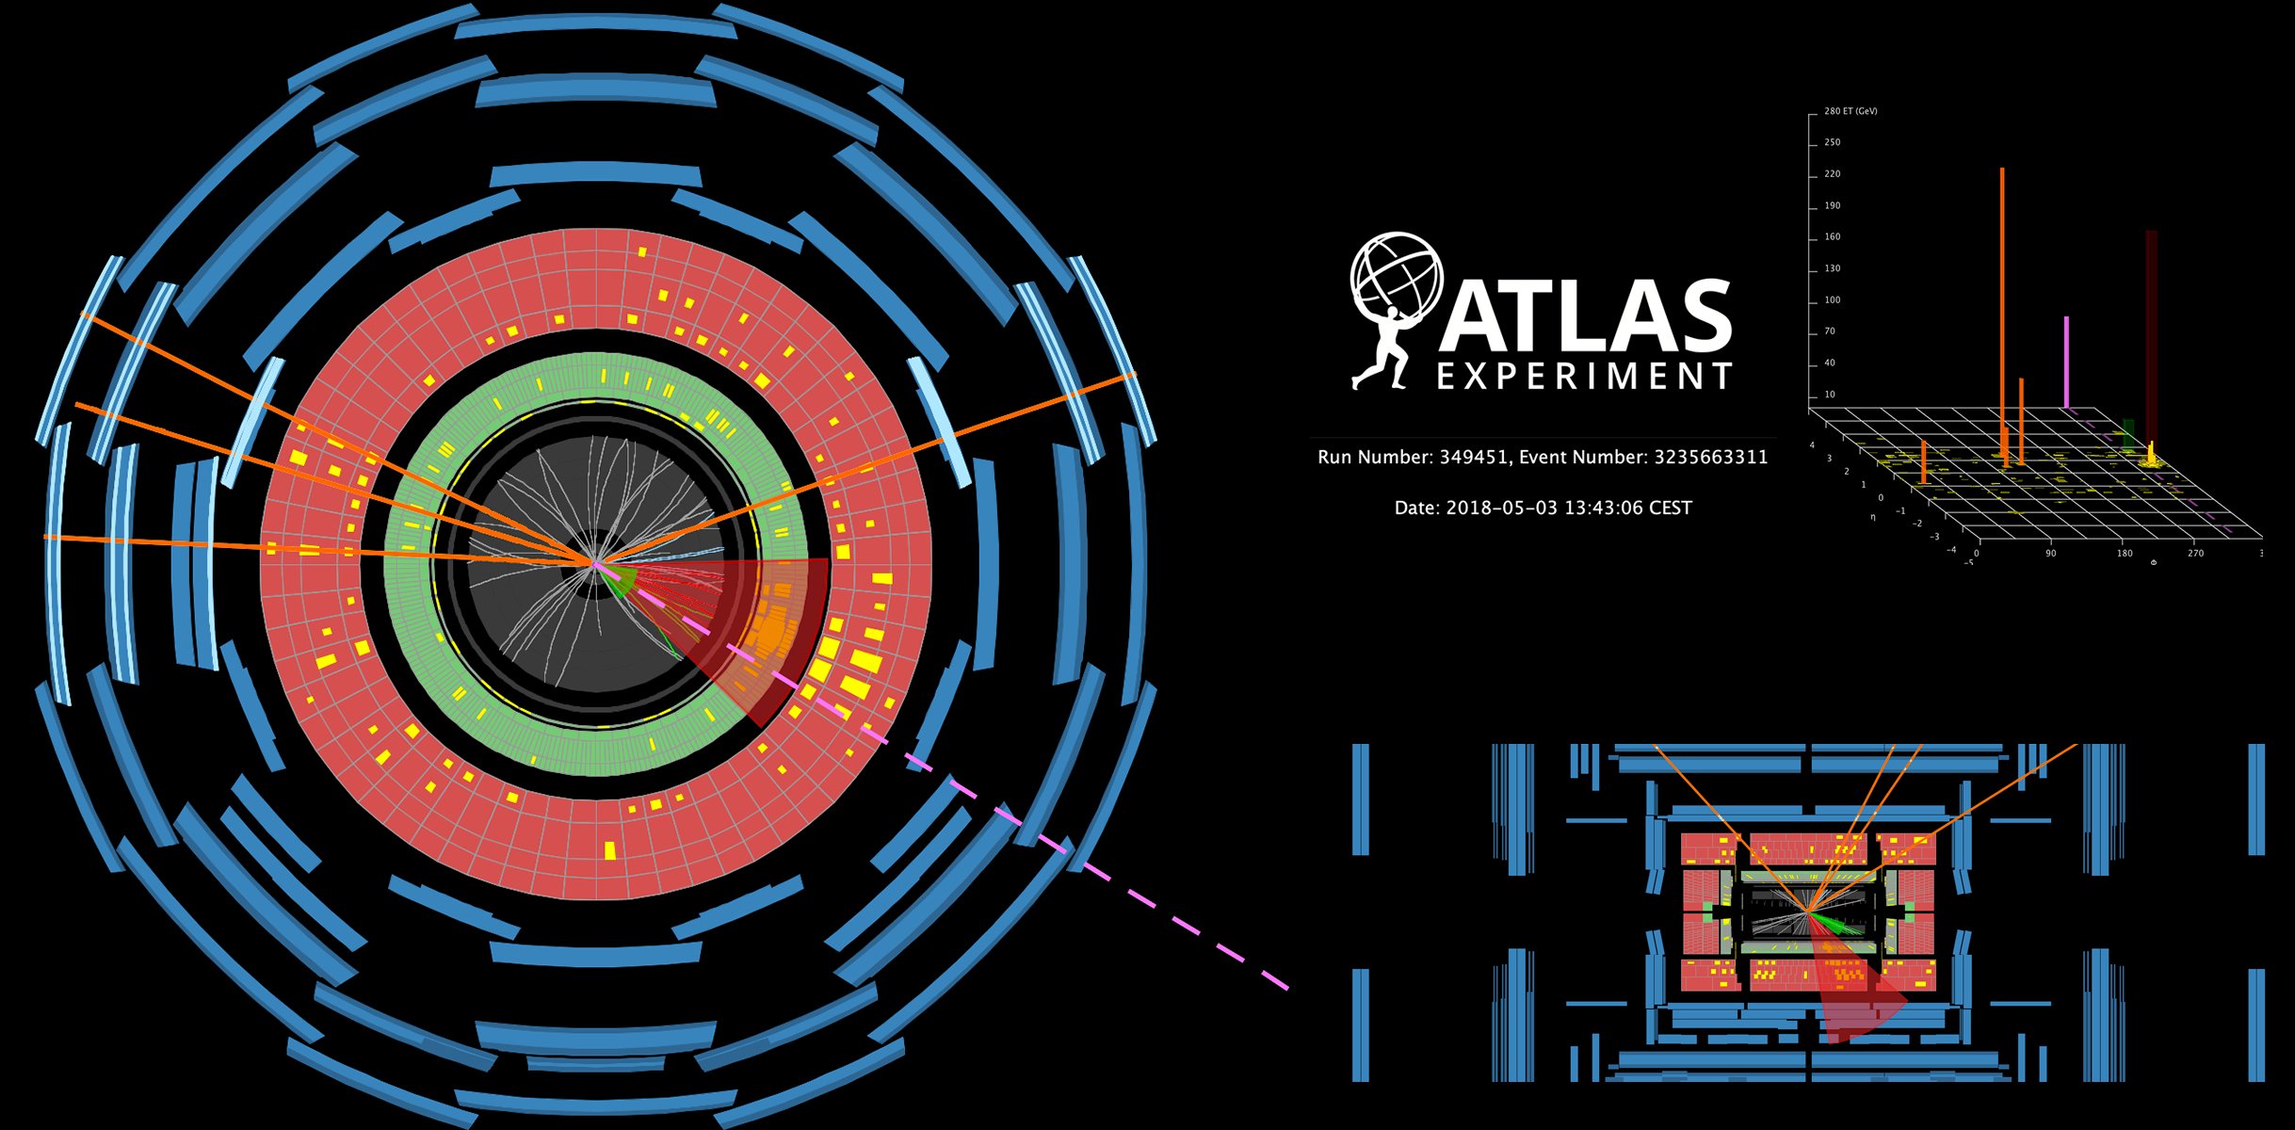
En (a)typisk LHC kollisjon
Notes:
Do you see any dark matter?
H->4mu candidate event.

Slide 20
